Slide 1
KẾ HOẠCH BÀI DẠY
MÔN: MĨ THUẬT
LỚP: 2
Trường: Tiểu học Nguyễn Công Sáu
Tổ: 1
Giáo viên:Trần Thị Diễm

Slide 3
Tổ chức trò chơi
Trò chơi gợi ý: Bữa cơm có gì?
Mục đích: Học sinh quen với việc xác định, liên tưởng và thể hiện về một bữa cơm.
Cách chơi: Giáo viên chuẩn bị một số hình bìa thể hiện các bữa cơm gồm các món ăn khác nhau. Học sinh sắp xếp hình món ăn để tạo nên một bữa cơm với món ăn yêu thích.
Cách tiến hành: Giáo viên mời 2 học sinh/ nhóm lên sắp xếp thành một bữa cơm và giải thích về việc sắp xếp này.
Qua đó, giáo viên đưa ra gợi ý về không gian, vị trí của bữa cơm trong gia đình như: ăn trên bàn hay trải chiếu dưới sàn nhà; ăn trong nhà hay ngoài sân,...

Slide 4
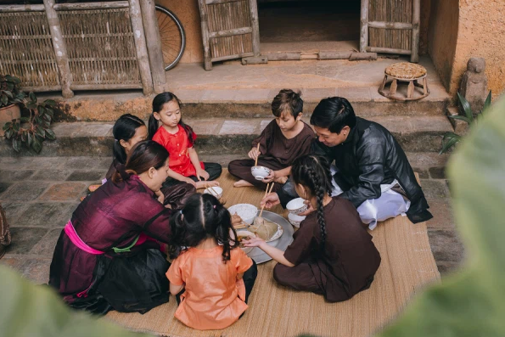
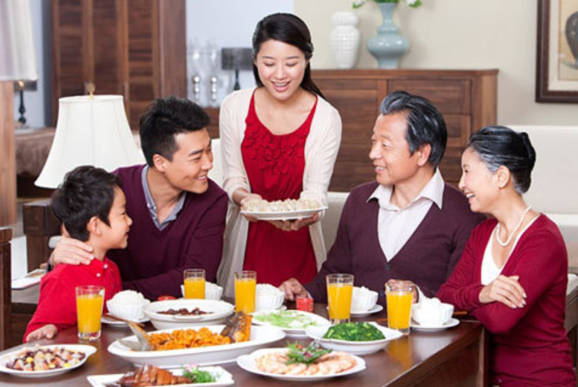
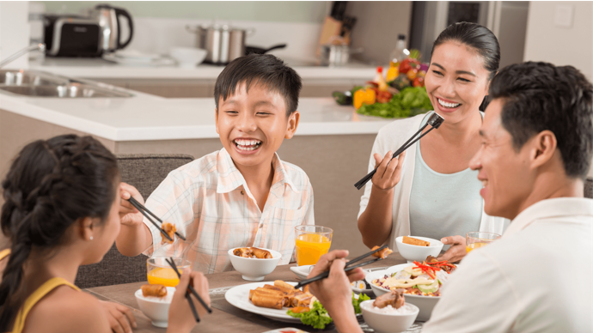
Hãy kể về bữa cơm ở gia đình em

Slide 5
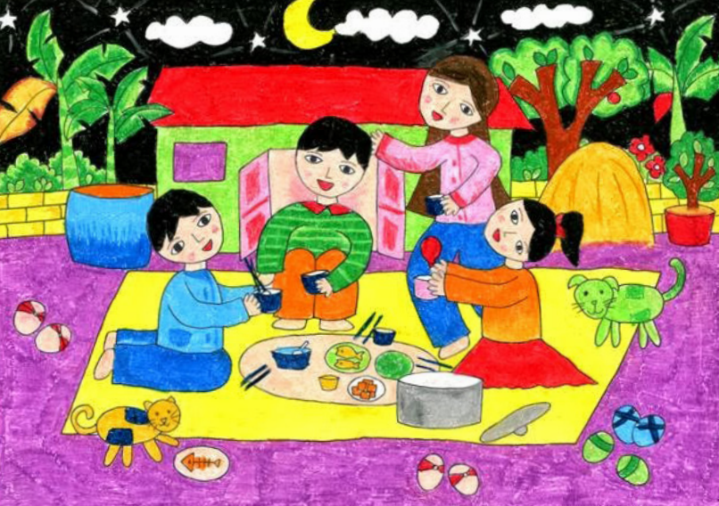
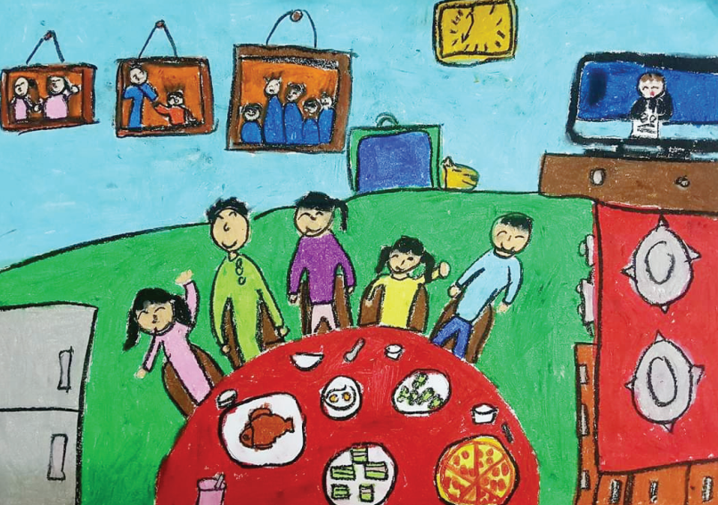
Em hãy kể tên các hình ảnh có trong những sản phẩm mĩ thuật trên?
Màu sắc nào được sử dụng trong các sản phẩm?
Em sẽ dùng hình ảnh gì để thể hiện về chủ đề: Bữa cơm gia đình?

Slide 6
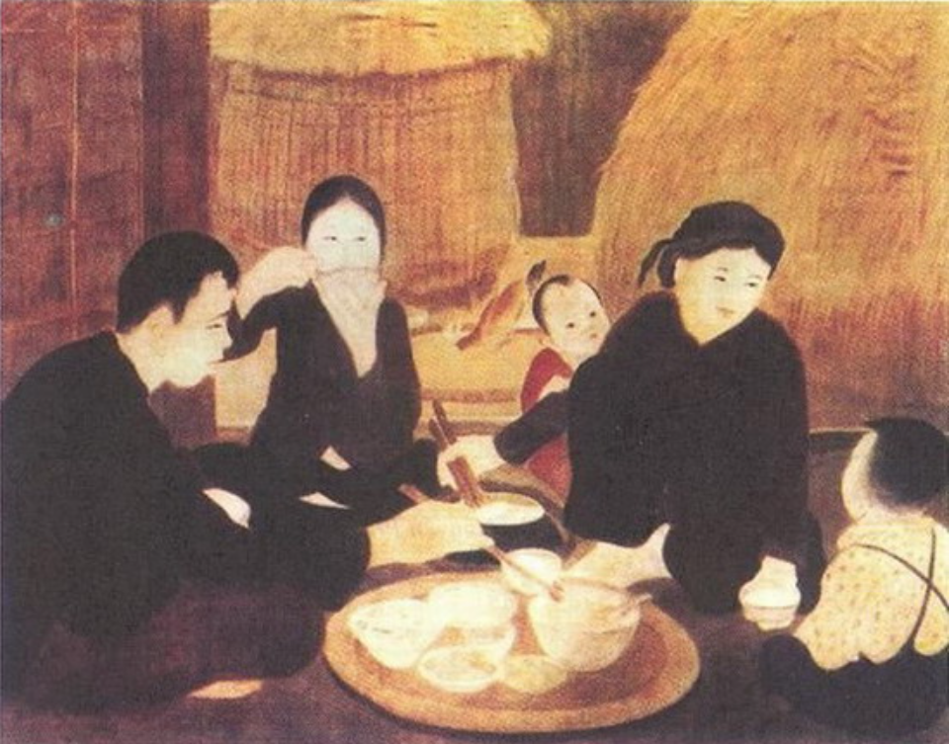
Bữa cơm gia đình trong tranh vẽ
Nguyễn Phan Chánh, Bữa cơm vụ mùa thắng lợi, tranh lụa

Slide 7
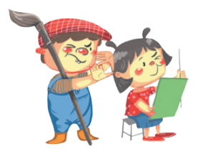
Câu hỏi thảo luận gợi ý:
Em sẽ dùng hình thức nào để thực hiện SPMT về bữa cơm gia đình?
Em sẽ thể hiện bằng hình và màu nào?
Em sử dụng màu đậm, màu nhạt để thể hiện không?
Em thể hiện bữa cơm ở trong hay ngoài nhà?

Slide 8
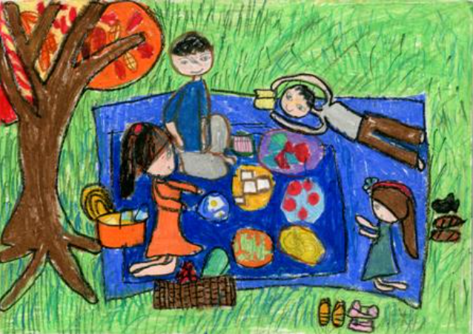
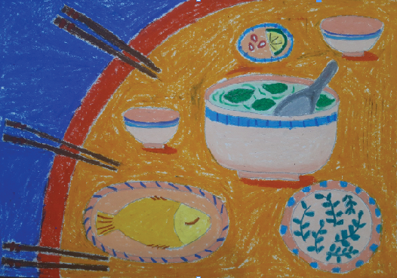
Sản phẩm mĩ thuật của học sinh

Slide 9
Hoạt động cá nhân:
Thể hiện sản phẩm về chủ đề bữa cơm gia đình theo ý thích.

